Slide 1
Общее собрание участников Ассоциации продавцов и производителей оконной и дверной фурнитуры 29.11.2018

Slide 3
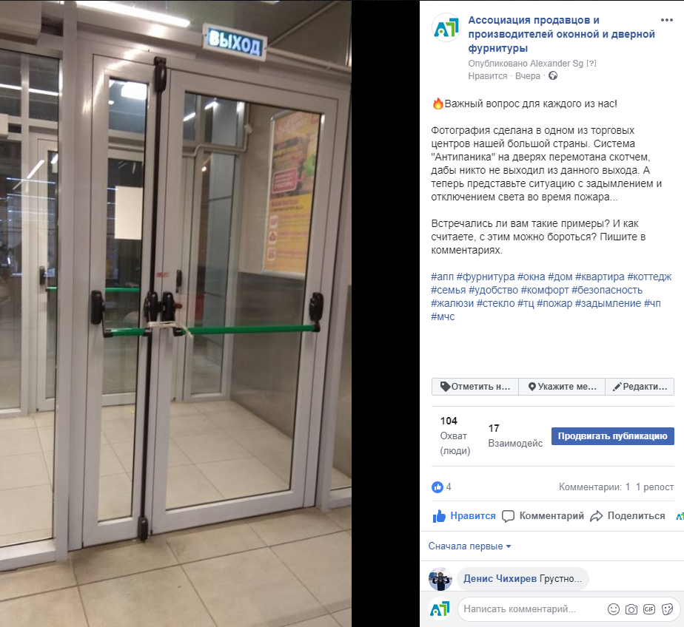
Группы в социальных сетях VK, Facebook

Slide 4
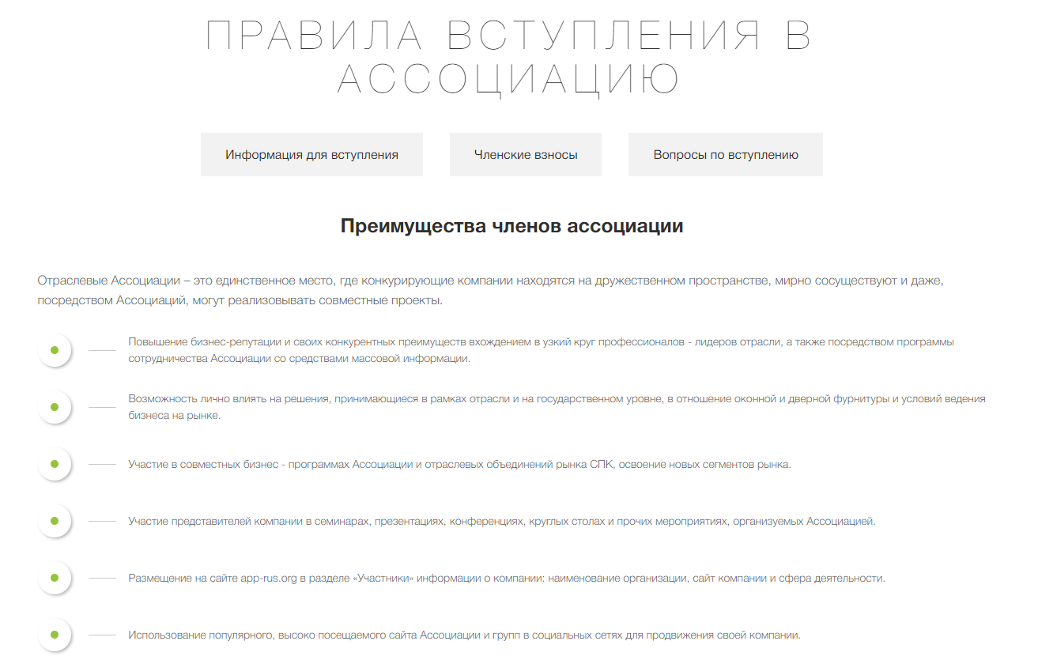

Slide 5
Публикация статьи о серых схемах импорта
Отраслевой портал «ОКНА МЕДИА», более 1200 просмотров
Сайт и группы Ассоциации в социальных сетях, более 500 просмотров
Вестник Национального комитета общественного контроля, более 10 000 экземпляров
Журнал «ОКОННОЕ ПРОИЗВОДСТВО», электронная и печатная версии, более 4000 просмотров

Slide 6
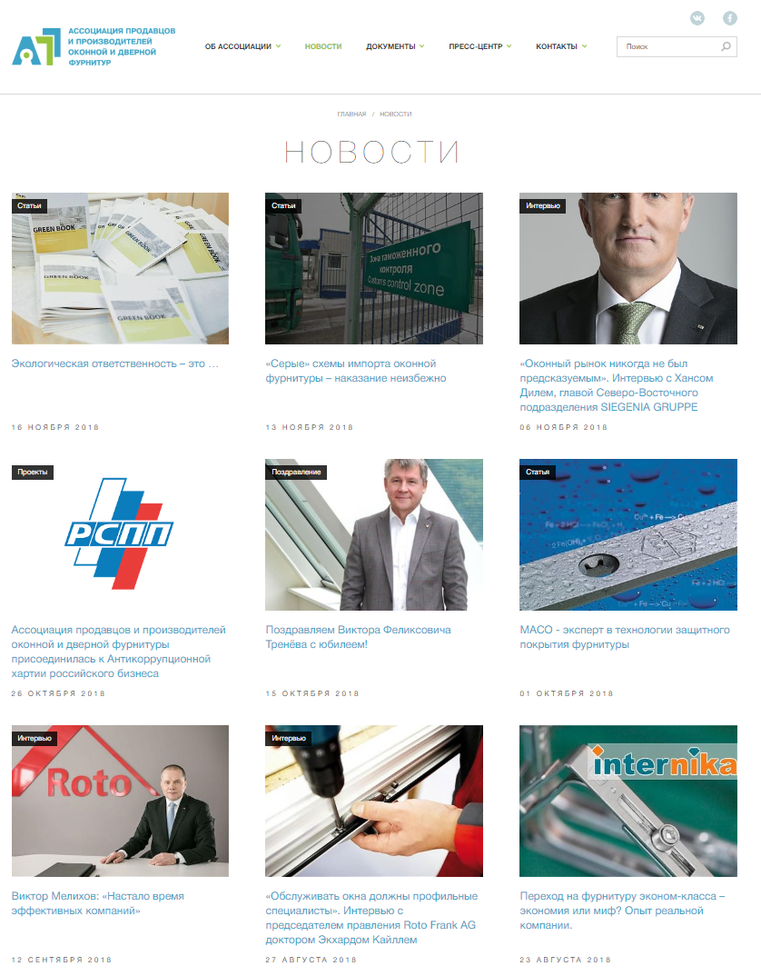
План публикаций статей на сайте Ассоциации и их результаты
ООО «Рото-Франк»
ООО «Т.Б.М.-Логистик»
«Представительство фирмы «ЗИГЕНИА-АУБИ КГ» (Германия) в г. Москва»
ООО «Мако Фурнитура»
VHS Pencere Aksesuarlari san ve dis tic.ltd.sti
ООО «Торговый Дом «Проплекс»
ООО «ФауБеха»
Dr. Hann GmbH & Co. KG
CARL FUHR GmbH & Co. KG"
İLERİ PENCERE KAPI SİSTEMLERİ SANAYİ VE TİCARET A.Ş
ООО «Профиль Декор»
ООО «ГЕЦЕ РУС»
KOVINOPLASTIKA LOŽ d.d.
ООО «Родники Литье»

Slide 7
Разработка отраслевых технических стандартов
Изменения в ГОСТ 30777-2012 «Устройства поворотные, откидные, поворотно откидные, раздвижные для оконных и балконных блоков». Пересмотр данного ГОСТ запланирован на 2019 год, мы уже принимаем предложения.
Согласование новой редакции ГОСТ 23166 «Блоки оконные. Общие технические условия», передача 2-й редакции в ТК 465 «Строительство».
Изменения в ГОСТ 23166
Было | Стало
6.4 Применение оконных блоков с частью глухого остекления, а также комбинированных оконных блоков допускается в следующих случаях: - в одностворчатых оконных блоках с частью глухого остекления …; - в двухстворчатых оконных блоках с частью глухого остекления допускается…; - высота не открывающихся верхних фрамуг (или участков глухого остекления) не должна превышать 400 мм. Устройство не открывающихся верхних фрамуг над не открывающимися створками (глухим остеклением) не допускается. - в оконных и балконных блоках, выходящих на балкон или лоджию допускается устройство одной или нескольких не отрывающихся створок (глухих участков остекления) при наличии в таких конструкциях устройств для проветривания помещений | 6.4 Применение оконных блоков с частью глухого остекления, расположенных выше первого этажа в жилых помещениях, не рекомендуется. Не рекомендуется также устройство не открывающихся верхних фрамуг высотой более 400мм над частью глухого остекления створки.

Slide 8
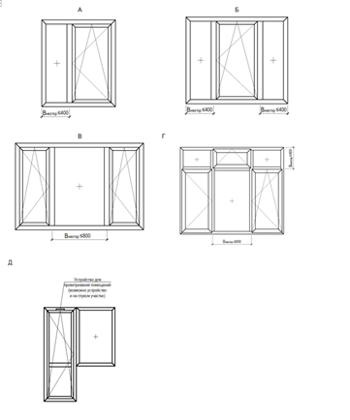
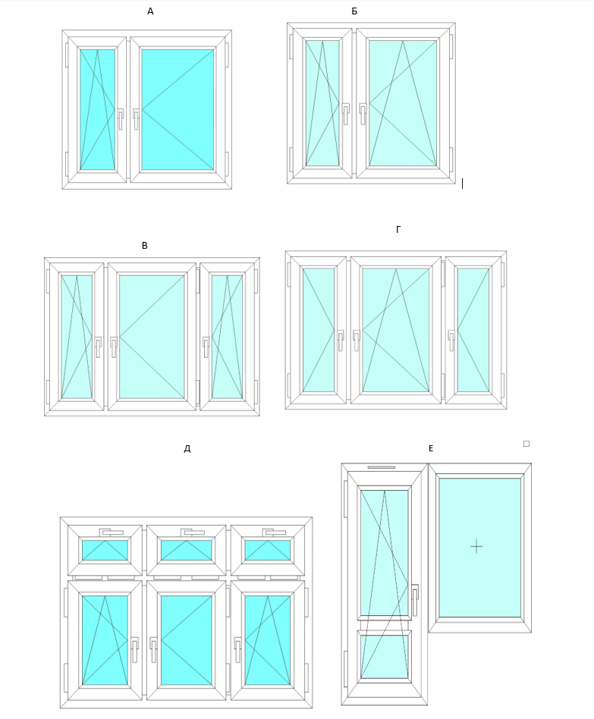
Разработка отраслевых технических стандартов
Было | Стало
Допустимые варианты оконных и балконных блоков с не открывающимися створками или глухим остеклением на рисунке 12 | Рекомендуемые варианты конструкций оконных и балконных блоков приведены на рисунке 12
8

Slide 9
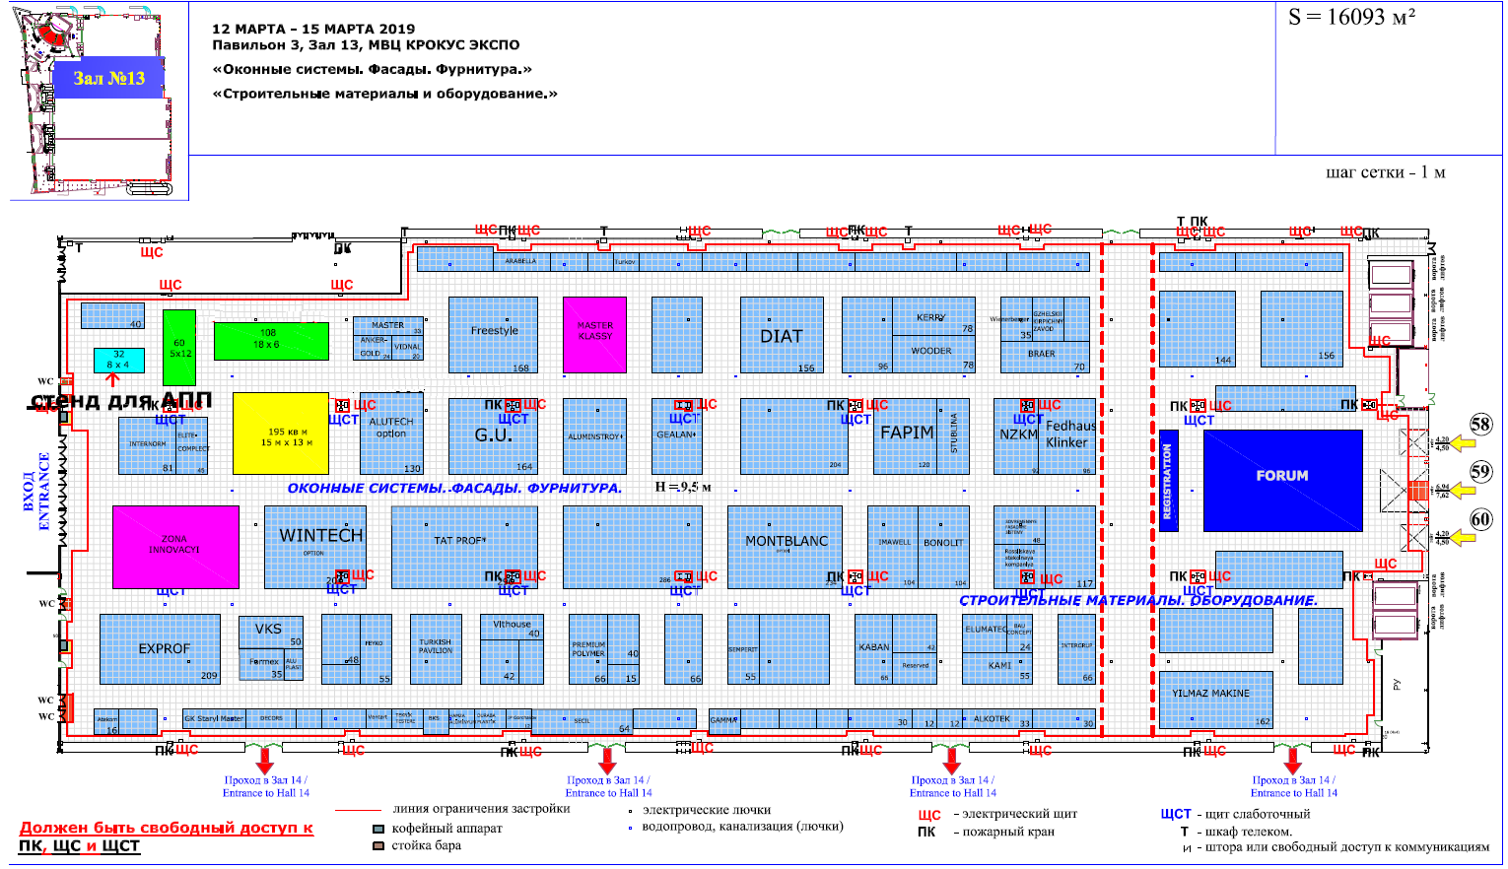
Участие Ассоциации в выставке BATIMAT

Slide 10
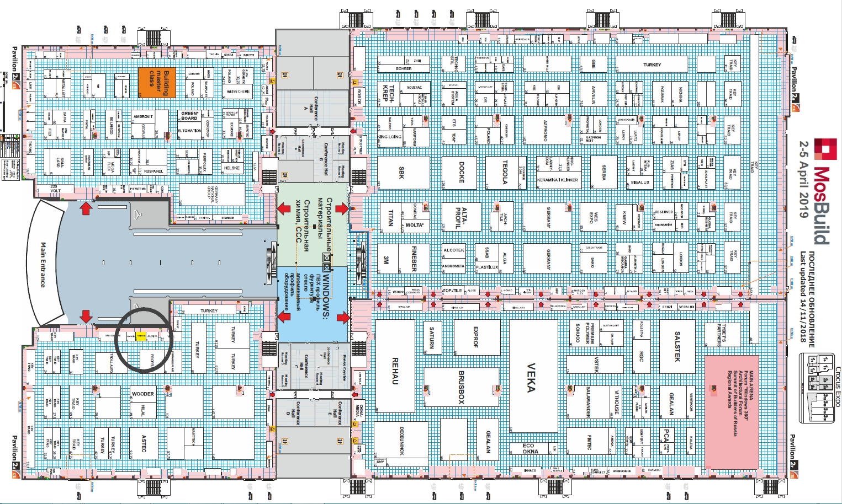
Участие Ассоциации в выставке MOSBUILD

Slide 11
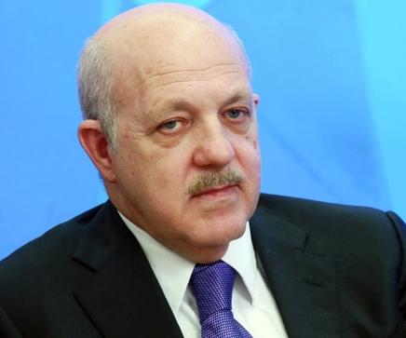
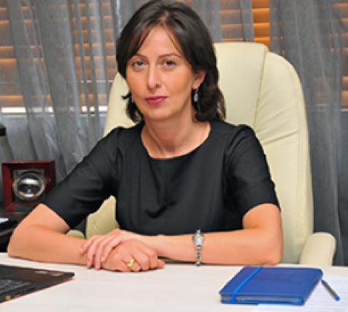
Результаты работы
В ходе двусторонней встрече между представителями Торгово-промышленных палат России и Грузии, которая проходила в Брюсселе в рамках работы Европейского Парламента Предприятий было обсуждено наше обращение в ТПП РФ относительно поставок товаров марки FORNAX через закрытую зону в г. Поти.
Обсуждение прошло на уровне:
Письма и встречи с ФТС и ФНС РФ на уровне первых заместителей Руководителей ведомст.
Министерство Иностранных Дел России
МВД и прокуратура Грузии
Детективное агентство на территории Грузии и информационный повод в СМИ Грузии
ПЕТРОВ ГЕОРГИЙ
Советник Президента ТПП РФ, председатель совета ТПП РФ
по вопросам таможенной политики
НИНО ЧИКОВАНИ
Президент Торгово - промышленной палаты
Грузии

Slide 12
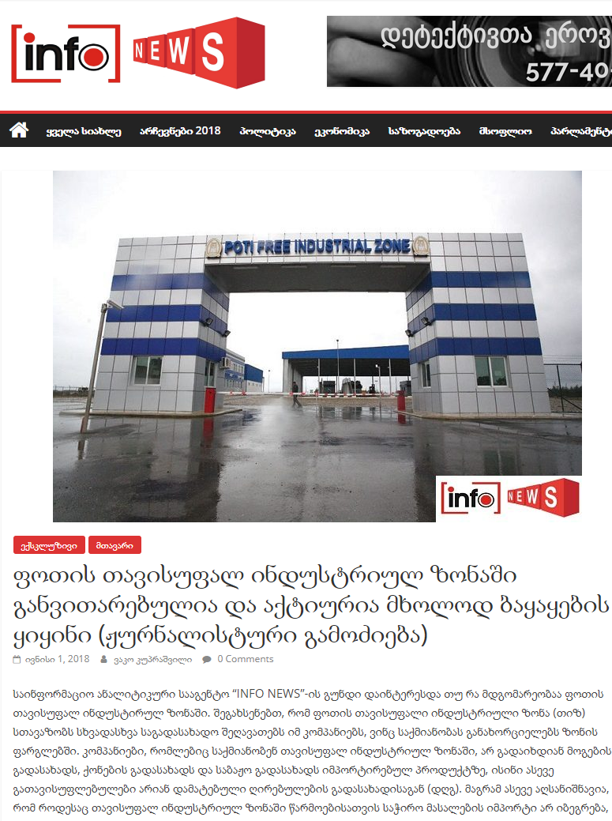
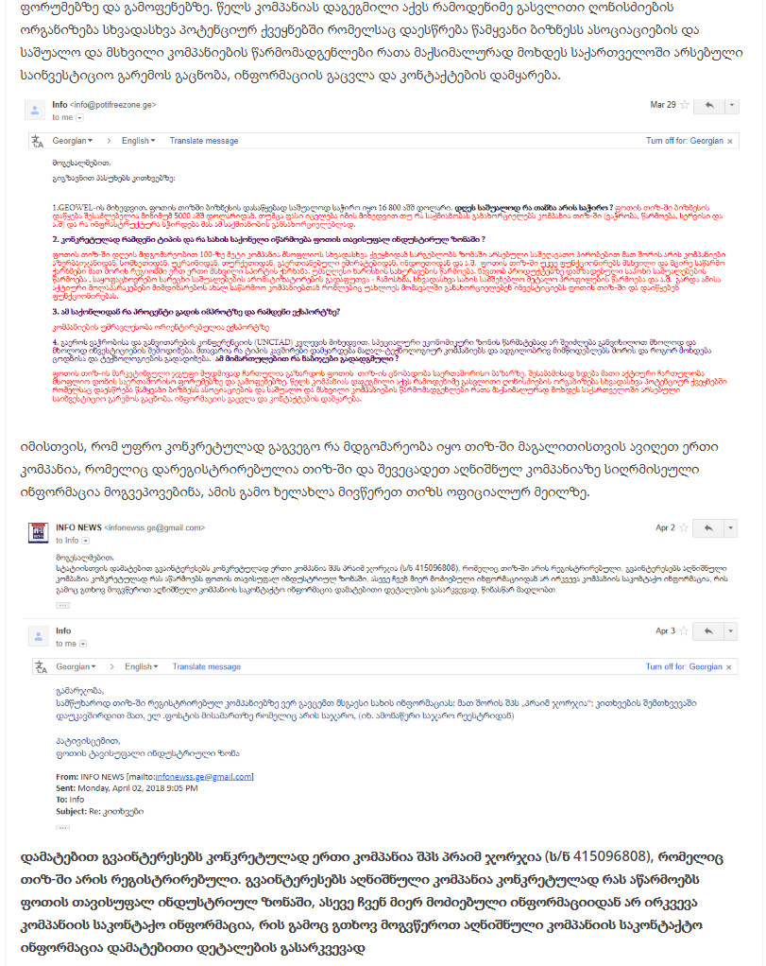
Результаты работы

Slide 13
Импорт фурнитуры членами Ассоциации в 2016 – 2018гг. (в тоннах), согласно предоставленным аудиторам данным
 | янв. | фев. | мар. | апр. | май | июнь | июль | авг. | сен. | окт. | ноя. | дек. | Итого за 10 мес. | Итого за год
2016 | 607 | 1 421 | 1 656 | 2 320 | 2 884 | 2 432 | 2 760 | 3 010 | 2 442 | 2 401 | 1 776 | 1 018 | 21 933 | 24 727
% к 2015 г. | -44,36 | -36,48 | -23,86 | +30,85 | +39,53 | -12,14 | -27,22 | -11,00 | -22,43 | +3,67 | +0,06 | -40,05 | -11,38 | -12,38
2017 | 485 | 1 023 | 1 228 | 1 656 | 2 123 | 2 686 | 2 763 | 3 352 | 2 427 | 1 934 | 1 316 | 1 194 | 19 678 | 22 188
% к 2016 г. | -20,10 | -28,01 | -25,85 | -28,62 | -26,39 | +10,44 | +0,11 | +11,40 | +0,33 | -19,45 | -25,90 | +17,29 | -10,28 | -10,27
2018 | 676 | 1 245 | 1 630 | 1 442 | 1 914 | 2 826 | 2 426 | 2 175 | 2 261 | 1 871 |  |  | 18 466
% к 2017 г. | +39,38 | +21,70 | +32,74 | -12,92 | +5,21 | -12,20 | -12,92 | -35,13 | -6,84 | -3,26 |  |  | -6,16

Slide 14
Рынок СПК
Производители фурнитуры
Производители стекла
Производители профиля
Производители окон
Производители стеклопакетов
Продавцы профиля,
фурнитуры и стекла
Дилеры
Клиент с НДС (20%)
210 млрд. р.
~ 40 млрд. р. НДС

Slide 15
Спасибо за внимание!

